Slide 1
3D-сканеры
Выполнила Захарова Д.А.
Руководитель Гагарский К.Н.
КИРОВ, 2017

Slide 2
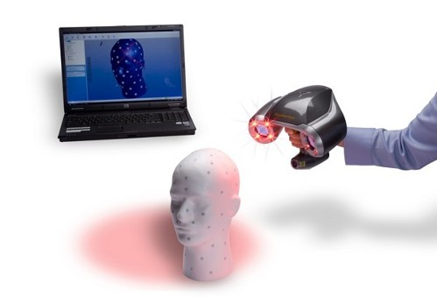
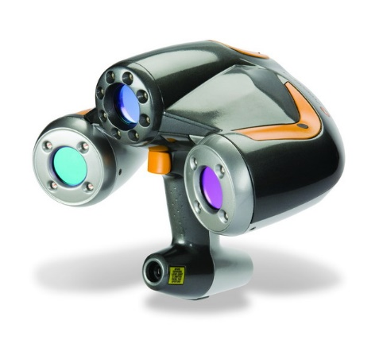
Что такое 3D-сканер
3D-сканер – устройство, которое анализирует определённый физический объект или же пространство, чтобы получить данные о форме предмета и, по возможности, о его внешнем виде (к примеру, о цвете). Собранные данные в дальнейшем применяются для создания цифровой трехмерной модели этого объекта. Интерфейсы, применяемые в данной технологии – USB и HDMI

Slide 3
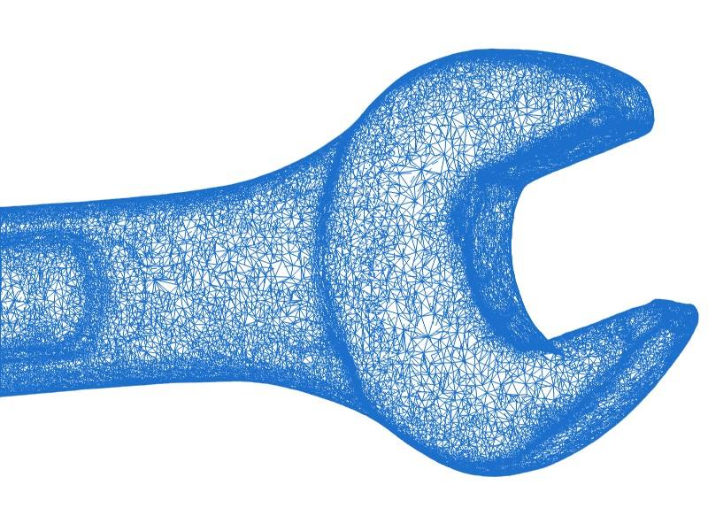
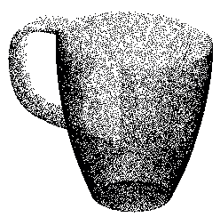
Функциональные возможности
Цель 3D сканирования – создание облака точек геометрических образцов на поверхности объекта

Slide 4
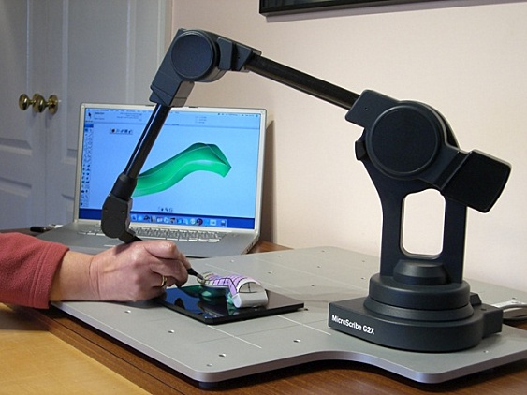
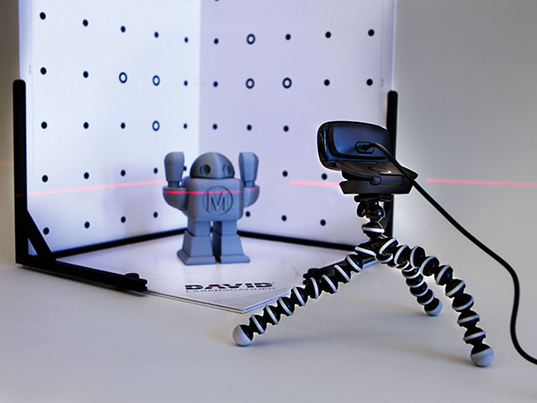
Классификация по используемым технологиям
Контактные
Бесконтактные
Активные
Пассивные

Slide 5
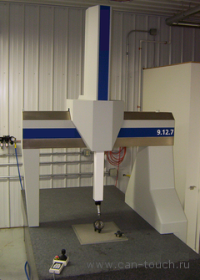
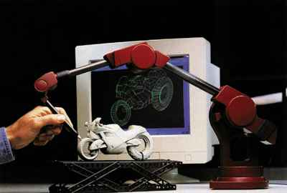
Контактные 3D-сканеры
Контактные 3D-сканеры исследуют (зондируют) объект непосредственно через физический контакт
Механизм сканера бывает трёх различных форм:
Каретка с фиксированной измерительной рукой, расположенной перпендикулярно, а измерение по осям происходит, пока рука скользит вдоль каретки.
Манипулятор с фиксированными составляющими и с высокоточными угловыми датчиками.
Одновременное использование предыдущих двух методов.

Slide 6
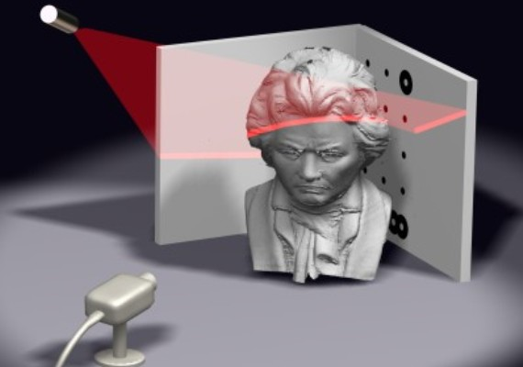
Бесконтактные 3D-сканеры: Активные
Активные сканеры используют определённые виды излучения или просто свет и сканируют объект через отражение света или прохождение излучения через объект или среду. В таких устройствах применяется свет, ультразвук или рентгеновские лучи.

Slide 7
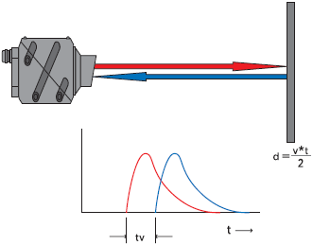
Времяпролетные
В основе этого типа сканера лежит времяпролётный лазерный дальномер. В свою очередь, лазерный дальномер определяет расстояние до поверхности объекта, исходя из времени пролёта лазера туда и обратно
Если (t) – это время полёта луча лазера туда-обратно, тогда расстояние будет равно (c*t\2).
3,3 пикосекунды (приблизительно) необходимо для того, чтобы лазер преодолел 1 миллиметр.
+ Оптимально подходят для работы на очень больших расстояниях вплоть до нескольких километров
- Точность измерений

Slide 8
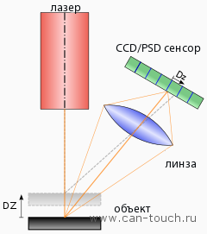
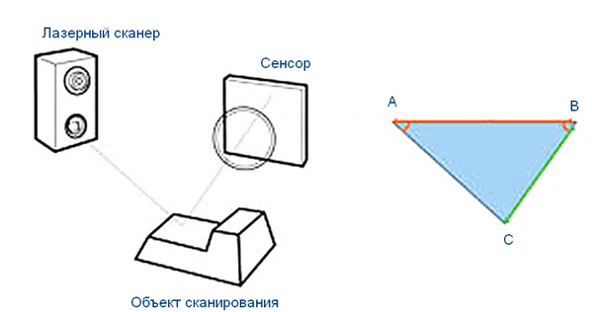
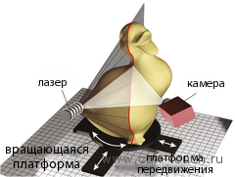
Триангуляционные
Облако точек создаётся с помощью триангуляциии лазерной полосой.
Диапазон их действия составляет лишь несколько метров, а вот точность относительно высока. Такие устройства могут измерить расстояние с точностью до десятков микрометров.

Slide 9
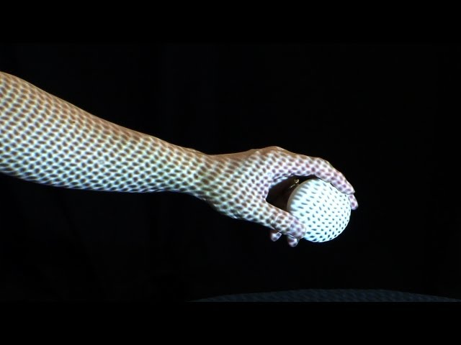
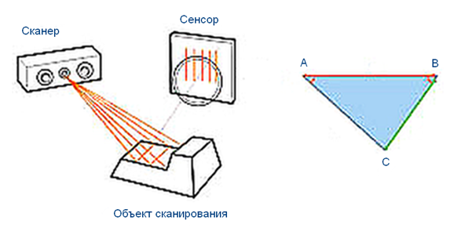
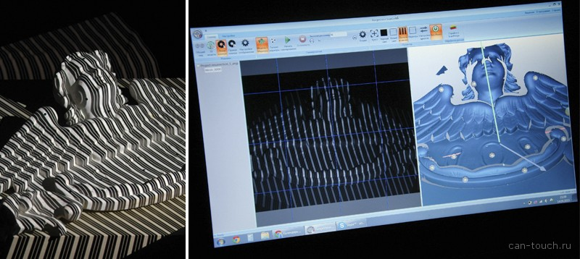
Структурированный свет
представляют собой проекцию световой сетки непосредственно на объект, деформация этого рисунка и представляет собой модель сканируемого предмета
Преимущество 3D-сканеров, использующих структурированный свет, в их скорости и точности работы

Slide 10
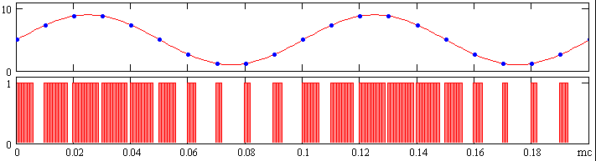
Модулированный свет
При использовании 3D-сканеров на основе модулированного света световой луч, направленный на объект, постоянно меняется. Зачастую смена света проходит по синусоиде. Камера фиксирует отражённый свет и определяет расстояние до объекта, учитывая путь, который преодолел луч света. Модулированный свет позволяет сканеру игнорировать свет от других источников, кроме лазера, что позволяет избежать помех.

Slide 11
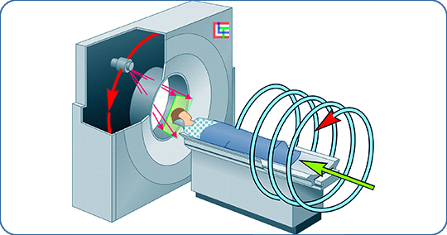
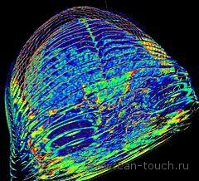
Компьютерная томография
Компьютерная томография (КТ) – специальный медицинский метод визуализации, который создаёт трехмерное изображение внутреннего пространства объекта, используя большую серию двухмерных рентгеновских снимков.

Slide 12
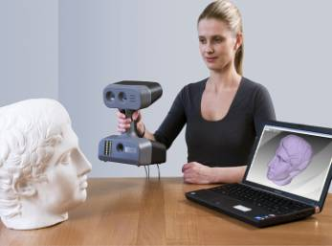
Бесконтактные 3D-сканеры: пассивные
Пассивные сканеры не излучают свет, вместо этого они используют отраженный свет из окружающего пространства. Большинство сканеров этого типа предназначены для обнаружения видимого света, ведь это наиболее доступный вид окружающего излучения.

Slide 13
Процесс получения 3D модели
Получение отдельных фрагментов объекта
Предварительная обработка фрагментов (Удаление шумов и ложной геометрии)
Объединение фрагментов в единую модель
Постобработка модели (сглаживание, зашивка дыр, упрощение)
Экспорт в CAD-системы или системы 3D моделирования

Slide 14
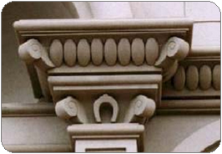
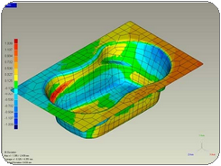
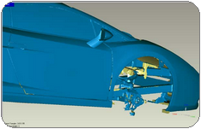
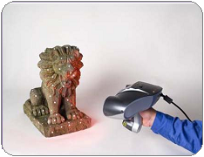
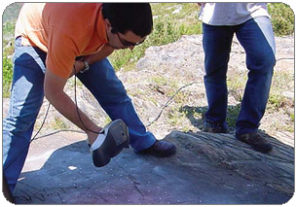
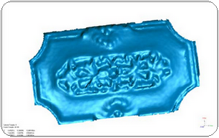
Применение
Строительная промышленность
Индустрия развлечений
Сохранение культурных наследий
Применение в медицине
Обеспечение качества и промышленная метрология

Slide 15
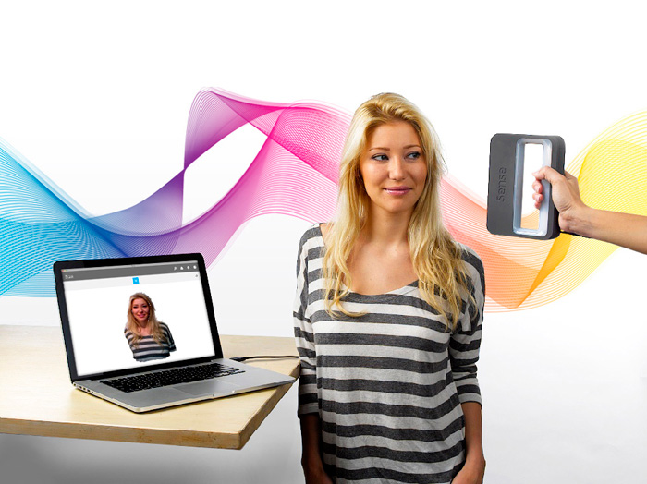
Спасибо за внимание

